Slide 1
DVDESTPPT 2.3.2.1 Il fattore prezzo
>>> Formulazione del prezzo
Osservate i seguenti prodotti:
  Discutete le tipologie di prezzo applicabili, motivando la vostra proposta.
  Fate un’ipotesi sui loro prezzi al consumo.
  Definite il target a cui si rivolgono.

Slide 2

1/3
Tipologia di prezzo:
Motivazione:
Ipotesi di prezzo:
Target consumatori:

Slide 3
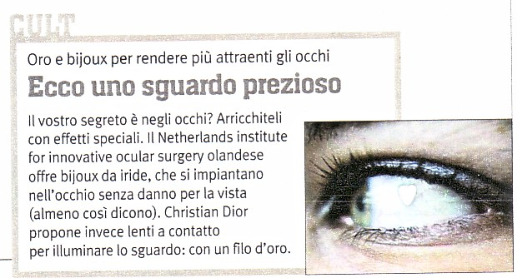
2/3
Tipologia di prezzo:
Motivazione:
Ipotesi di prezzo:
Target consumatori:

Slide 4

3/3
Tipologia di prezzo:
Motivazione:
Ipotesi di prezzo:
Target consumatori:

